Slide 1
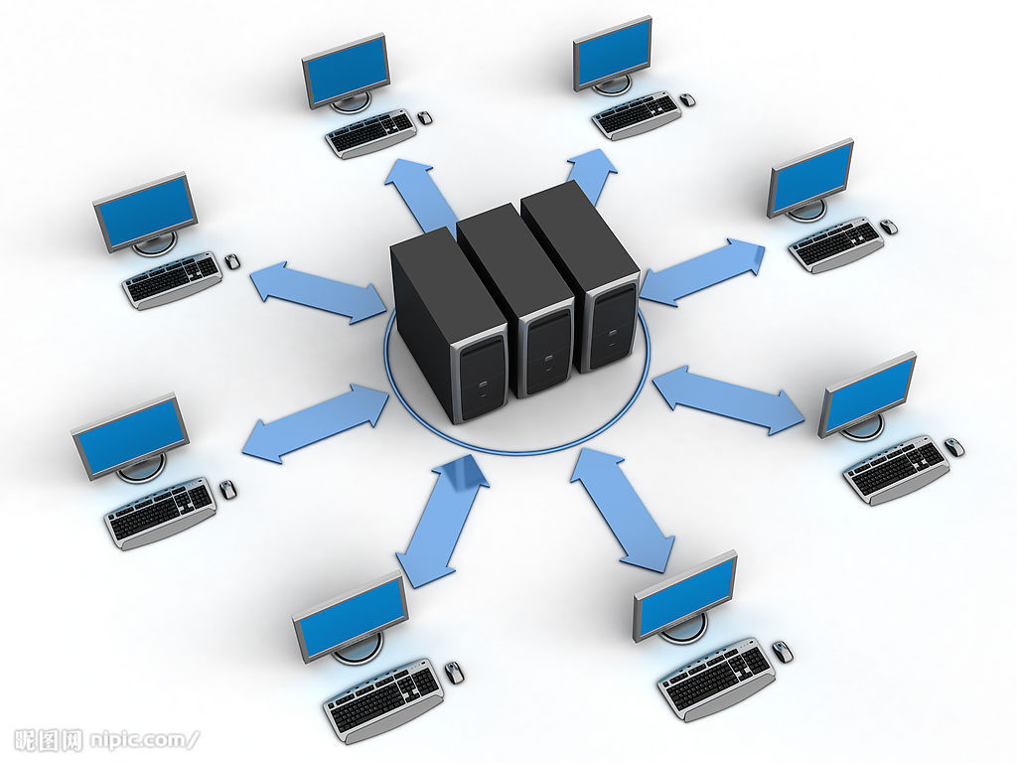
恩斯克华纳—测量统计及分析软件
Deland Information Proprietary Information Subject to restrictions on the cover or first page

Slide 2
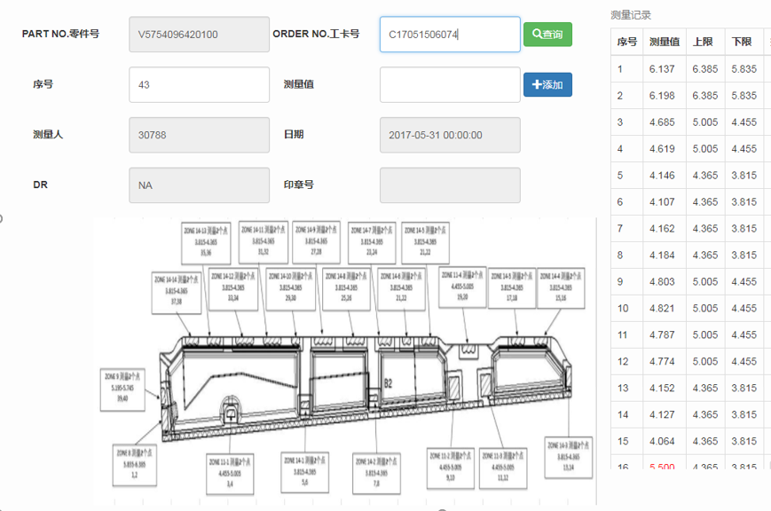
数据采集
基础数据：
图纸
测量顺序
测量范围值
测量：
自动接收测量数据
测量超差颜色提示
支持重新测量
建议：测量工作台有电脑专门用于测量结果记录，在大屏幕不需要显示当前测量明细

Slide 3
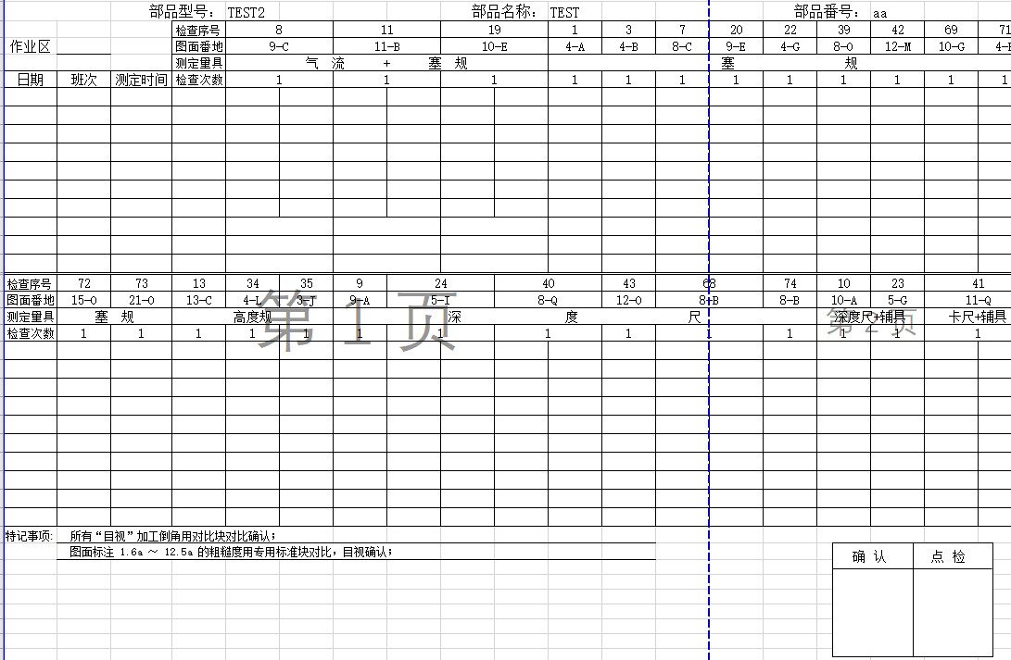
测量数据转换成点检表

Slide 4
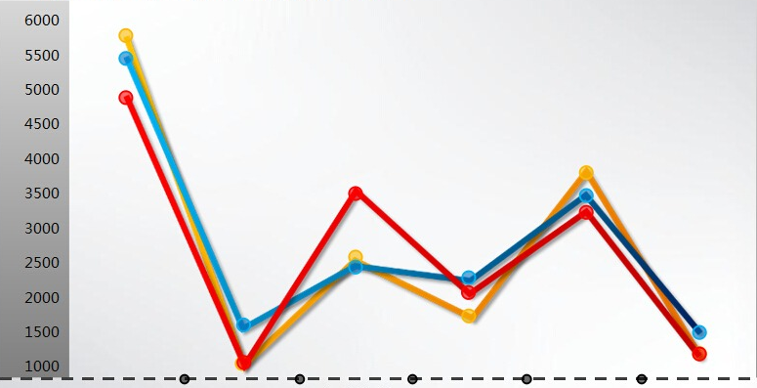
图表分析-折线图
设定取值规则，同一张图表可以显示多种类型的测量结果用颜色区分
动态加载实时测量（根据统计规则计算平均值）数据形成折线图
可以同一产线多个测量点合并显示

Slide 5
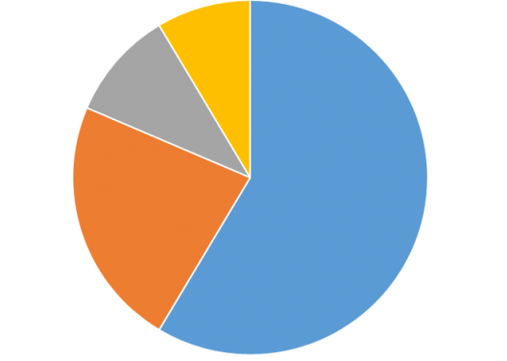
图表分析-饼图
根据统计规则计算测量合格占比后形成饼图

Slide 6
看板显示 一

Slide 7
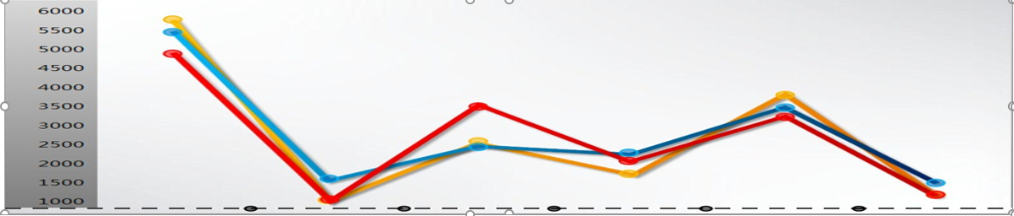
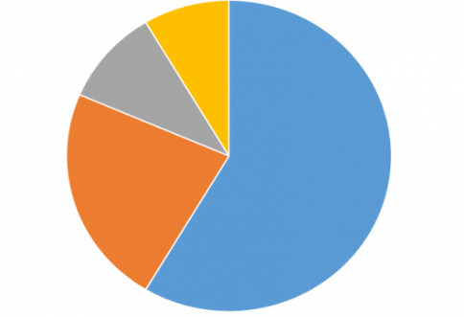
看板显示 二
区域一
区域二
区域三

Slide 8
环境要求
服务器
Windows 2008或以上版本（安装IIS）
SQL SERVER 2008 或以上版本
测量工作台电脑
Windows 7 或以上版本
看板展示
Windows 7 或以上版本
大屏幕电视

Slide 9
推荐配置
夏普/飞利浦 电视机 50寸 RMB约 2200~3500
DELL 迷你主机 3050MFF RMB约 3500~4000
罗技无线键鼠 RMB约 100

Slide 10


